Slide 1
Федеральное агентство научных организаций
О реализации
Федерального закона «О Российской академии наук, реорганизации государственных академий наук и внесении изменений в отдельные законодательные акты Российской Федерации»
24 декабря 2013 г.
Notes:
1

Slide 2
Федеральное агентство научных организаций
Реализация основных положений Бюджетного послания Президента Российской Федерации на 2014-2016 годы
№ п/п | Основные задачи | Результаты
1 | необходимо выявление резервов и перераспределение в пользу приоритетных направлений и проектов | в рамках формирования проекта федерального бюджета обеспечена оптимизация расходов в объеме 3 660,5 млрд. рублей на 2014-2016 гг., в том числе, за счет 5% сокращения расходов на закупку товаров, работ и услуг для государственных нужд, 2% сокращения субсидий бюджетным и автономным учреждениям, уменьшения межбюджетных трансфертов государственным внебюджетным фондам РФ, и их перераспределение на приоритетные задачи, в первую очередь – на реализацию Указов от 7 мая 2012 года
2 | четко определить приоритеты, еще раз оценить содержание государственных программ, доработать при необходимости, предусмотреть объемы их финансирования в соответствии с реальными возможностями федерального бюджета | федеральный бюджет на 2014-2016 годы впервые сформирован на основе 39 утвержденных государственных программ, соответствующие изменения внесены в бюджетную классификацию; программы будут скорректированы и утверждены в едином «базовом» варианте, позволяющем достичь планируемых результатов в рамках долгосрочных бюджетных ограничений
Notes:
2

Slide 3
Федеральное агентство научных организаций
Расчет расходов федерального бюджета на 2014-2016 годы с использованием бюджетного правила
№ п/п | Показатель | 2014 |  |  | 2015 |  |  | 2016
 |  | Закон №216-ФЗ | Проект | Откло-нение | Закон №216-ФЗ | Проект | Откло-нение | Проект
1 | 2 | 3 | 4 | 5 | 6 | 7 | 8 | 9
1 | Доходы (при базовой цене на нефть) | 13 467,1 | 12 954,9 | -512,2 | 14 796,9 | 14 180,0 | -616,9 | 15 523,8
2 | Дефицит расчетный (1% ВВП) | 739,9 | 733,2 | -6,8 | 829,4 | 796,6 | -32,8 | 868,4
3 | Расходы по бюджетным правилам (стр.1+стр.2) | 14 207,0 | 13 688,0 | -519,0 | 15 626,3 | 14 976,6 | -649,7 | 16 392,2
 | в %% ВВП | 19,2 | 18,7 | -0,5 | 18,8 | 18,8 | 0,0 | 18,9
3.1 | Условно утвержденные расходы | 355,2 | 0,0 | -355,2 | 781,3 | 374,4 | -406,9 | 819,6
3.2 | Расходы без учета условно утвержденных расходов | 13 851,8 | 13 688,0 | -163,8 | 14 845,0 | 14 602,2 | -242,8 | 15 572,6
4 | Расходы (предельные)* | 14 207,0 | 13 960,1 | -246,9 | 15 626,3 | 15 361,5 | -264,7 | 16 392,2
 | в %% ВВП | 19,2 | 19,0 | -0,2 | 18,8 | 19,3 | 0,4 | 18,9
Notes:
3

Slide 4
Федеральное агентство научных организаций
«Бюджетный маневр» в 2014-2016 годах
№ п/п | Наименование | 2014 | 2015 | 2016
1 | 2 | 3 | 4 | 5
I | Решения об уменьшении бюджетных ассигнований | 1 146,0 | 1 178,2 | 1 336,3
 | из них:
1 | Уменьшение межбюджетных трансфертов государственным внебюджетным фондам Российской Федерации | 864,8 | 857,3 | 628,2
2 | Сокращение бюджетных ассигнований на 5% (2% в части субсидий бюджетным и автономным учреждениям) | 200,1 | 210,1 | 214,4
3 | Прекращение действующих расходных обязательств | 89,4 | 83,4 | 72,9
4 | Предложения по повышению доходов федерального бюджета | 36,1* | 67,1* | 71,8
II | Увеличение действующих расходных обязательств | 461,2 | 687,4 | 1 032,6
III | Принятие новых расходных обязательств | 684,5 | 490,8 | 303,7
IV | БАЛАНС | 0,0 | 0,0 | 0,0
Справочно:
* - В соответствии с «бюджетными правилами» не влияют на общий объем расходов в соответствующих годах
Notes:
4

Slide 5
Федеральное агентство научных организаций
Бюджет ФАНО, РАН
РАН
СО РАН
95,8 млрд. руб.
ФАНО
УО РАН
=
91,7 млрд. руб.
ДВО РАН
РАН
РАМН
4,1 млрд. руб.
РАСХН

Slide 6
Федеральное агентство научных организаций
НПА, иные документы, необходимые для финансового обеспечения деятельности учреждений подведомственных ФАНО
Перечень подведомственных ФАНО организаций
Ведомственный перечень государственных услуг и работ
Государственные задания на оказание государственных услуг (выполнение работ)
Соглашения о предоставлении субсидии на финансовое обеспечение выполнения государственного задания
План финансово-хозяйственной деятельности учреждений
Порядок предоставления целевых субсидий, включающий перечень целевых субсидий)
Приказ о наделении подведомственных учреждений полномочиями ФАНО по исполнению публичных обязательств
Порядок предоставления бюджетных инвестиций

Slide 7
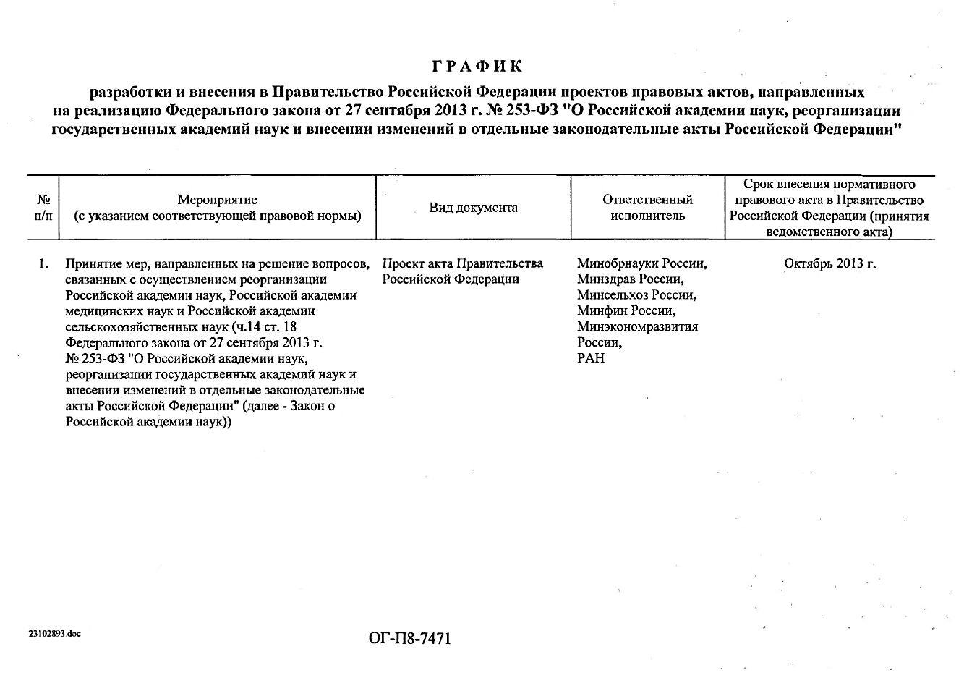
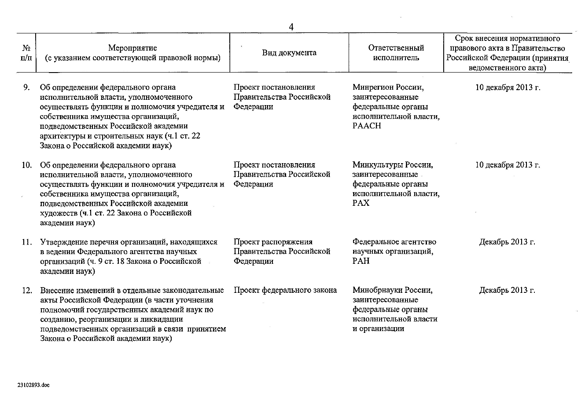
Федеральное агентство научных организаций
Перечень подведомственных ФАНО организаций
Перечень утверждается распоряжением Правительства РФ
Срок утверждения перечня – декабрь 2013 года
Для утверждения перечня необходимы копии уставов с изменениями всех организаций, передаваемых ФАНО (запросы направлены председателям РАН, РАМН, РАСХН, в ФНС)

Slide 8
Федеральное агентство научных организаций
Информация об организациях, подведомственных ФАНО, в разрезе государственных академий наук
Сфера деятельности
Наименование академии (регионального отделения)
Федеральные государственные бюджетные учреждения*
Федеральные государственные унитарные предприятия**
ИТОГО:
РАН
РАН
РАН
296
22
318
ДоРАН
43
5
48
Автономные
112
9
121
СоРАН
120
УоРАН
54
1
55
54
69
РАМН
64
5
66
66
397
РАСХН
258
139
424
424
827
181
1008
ИТОГО:
821
211
1032
821
211
1032
* Информация, полученная Минфином России в рамках мониторинга реализации Федерального закона № 83-ФЗ от государственных академий наук, по состоянию на 01.06.2013
** Согласно распоряжениям Правительства РФ об утверждении перечня организаций, подведомственных государственным академиям наук (последние изменения вносились по РАН в 2011 году, по РАМН и РАСХН в 2010 году)

Slide 9
Федеральное агентство научных организаций
Ведомственный перечень государственных услуг и работ и государственные задания на их оказание и выполнение
Ведомственный перечень РАН
Ведомственный перечень РАМН
Ведомственный перечень РАСХН
Проект ведомственного перечня ФАНО
Государственные задания подведомственным учреждениям
Соглашения о предоставлении субсидии на финансовое обеспечение выполнения государственного задания
Форма госзадания утверждена постановлением Правительства РФ от 02.09.2010 N 671, примерная форма соглашения о предоставлении субсидии - совместным приказом Минфина России и Минэкономразвития России от 29.10.2010 N 138н/528
В госзадание включаются работы и услуги из проекта ведомственного перечня ФАНО. При наличии в перечне нескольких показателей объема услуги (работы), учреждение самостоятельно выбирает любой из предложенных
Приложением к госзаданию научных учреждений может быть план НИР
Проекты госзаданий на 2014-2016 годы по всем учреждениям, передаваемым в ведение ФАНО, формирует и представляет в ФАНО Российская академия наук
Госзадание должно быть утверждено в течение 1 месяца со дня официального опубликования Федерального закона о федеральном бюджете на 2014-2016 годы, после чего оно должно быть размещено на сайте www.bus.gov.ru

Slide 10
Федеральное агентство научных организаций
Формирование Сводного перечня государственных и муниципальных услуг и работ
Статья 69.2
……..
3. Государственное (муниципальное) задание на оказание государственных (муниципальных) услуг (выполнение работ) федеральными учреждениями, учреждениями субъекта Российской Федерации, муниципальными учреждениями формируется в соответствии с ведомственным перечнем государственных (муниципальных) услуг и работ, оказываемых (выполняемых) государственными (муниципальными) учреждениями в качестве основных видов деятельности.
……..
3.1. Ведомственные перечни государственных (муниципальных) услуг и работ формируются и ведутся в соответствии с базовыми (отраслевыми) перечнями государственных и муниципальных услуг и работ.
В ред. ФЗ
№ 252-ФЗ
Будет сформирован единый подход к определению
аналогичных государственных (муниципальных) услуг и работ
Notes:
10

Slide 11
Федеральное агентство научных организаций
Нормативные затраты на оказание государственных
(муниципальных) услуг
Статья 78.1
1. В бюджетах бюджетной системы Российской Федерации предусматриваются субсидии бюджетным и автономным учреждениям на финансовое обеспечение выполнения ими государственного (муниципального) задания, рассчитанные с учетом нормативных затрат на оказание ими государственных (муниципальных) услуг физическим и (или) юридическим лицам и нормативных затрат на содержание государственного (муниципального) имущества.
Статья 69.2
…….
4. Объем финансового обеспечения выполнения государственного (муниципального) задания рассчитывается на основании нормативных затрат на оказание государственных (муниципальных) услуг,…с соблюдением общих требований, определенных федеральными органами исполнительной власти, осуществляющими функции по выработке государственной политики и нормативно-правовому регулированию в установленных сферах деятельности
В ред. ФЗ
№ 104-ФЗ,
252-ФЗ
Будет сформирован единый подход к определению и нормативных затрат на оказание аналогичных государственных (муниципальных) услуг
Notes:
11

Slide 12
Федеральное агентство научных организаций
План финансово-хозяйственной деятельности учреждений
Приказ Минфина России от 28.07.2010 № 81 «О требованиях к плану финансово-хозяйственной деятельности государственного (муниципального) учреждения»
Проект приказа ФАНО о порядке формирования и утверждения ПФХД, включающий форму ПФХД
ПФХД подведомственным учреждениям
В форму ПФХД включены только показатели, предусмотренные приказом Минфина № 81н
Проекты ПФХД на 2014-2016 годы по всем учреждениям, передаваемым в ведение ФАНО, формирует и представляет в ФАНО Российская академия наук
ПФХД на 2014 год должен быть утвержден руководителем учреждения до начала очередного финансового года, после чего он должен быть размещен на сайте www.bus.gov.ru

Slide 13
Федеральное агентство научных организаций
Операции по л/с ФБУ в 2013 году
Операции по л/с ФБУ в 2014 году
л/с БУ
остаток
20
Субсидии в соответствии с гос. заданием + доходы от деятельности
20
ВПРАВЕ ПОЛЬЗОВАТЬСЯ
остаток
отдельный л/с БУ
21
21
ПОДТВЕРЖДЕНИЕ
Целевые субсидии
л/с по переданным полномочиям
ЗАКРЫВАЕТСЯ
ОТКРЫВАЕТСЯ ПО НОВОЙ ГЛАВЕ
14
л/с на осуществление инвестиций
ЗАКРЫВАЕТСЯ
ОСТАТКИ БУДУТ НАПРАВЛЕНЫ В ВВИДЕ ЦЕЛЕВЫХ СУБСИДИЙ
03

Slide 14
Федеральное агентство научных организаций
Структура ФАНО
Руководитель
Управление по взаимодействию с РАН и обеспечению деятельности НКС
Управление методологии, программ и проектов
Управление бюджетных инвестиций
Финансовое управление
Управление делами
Управление координации и обеспечения деятельности учреждений в сфере науки
Управление федерального имущества
Управление стратегического развития и внешних связей
Планово-экономическое управление
Административное управление
Управление координации и обеспечения деятельности учреждений в сфере медицинских наук и социальной сфере
Управление по контролю оформления прав на федеральное имущество
Управление бухгалтерского учета и отчетности
Правовое управление
Экспертно-аналитическое управление
Управление координации и обеспечения деятельности учреждений в сфере сельскохозяйственных наук и АПК
Управление внутреннего контроля и аудита
Управление информационных технологий и защиты информации
Notes:
14

Slide 15
Федеральное агентство научных организаций
Трудовые отношения с руководителем
Действующие трудовые договоры не переоформляются
до 31 января 2014 г. доп. соглашение к трудовым договорам в части изменения работодателя
Если срок трудового договора истек (или истекает)
возложение исполнения обязанностей до перезаключения трудового договора
Назначение на должность
кандидатуры согласовываются с президиумом РАН и с комиссией по кадровым вопросам Совета при Президенте РФ по науке и образованию
Руководители иных организаций
назначение в соответствии с трудовым законодательством Российской Федерации
Назначение заместителей руководителей
в соответствии с Уставами организаций

Slide 16
Федеральное агентство научных организаций
К Уставам
Текущая задача
В настоящее время первоочередной задачей является внесение изменений в уставы подведомственных ФАНО организаций в части указания ФАНО как органа, осуществляющего полномочия учредителя и собственника имущества организаций.
Перспектива
В первом полугодии 2014 года уточнение уставов, которые будут учитывать как требования действующего законодательства, в первую очередь 83-ФЗ, так и особенности деятельности конкретных организаций.
Notes:
16

Slide 17
Федеральное агентство научных организаций
Принципы системы управления имущественным комплексом
Законность
Все решения должны приниматься исключительно в рамках действующего законодательства.
Все нарушения действующего законодательства при использовании имущественного комплекса должны максимально оперативно устраняться.
Прозрачность
Процедура принятия решений по управлению имущественным комплексом должна быть обеспечена четкими регламентами.
Решения должны приниматься на коллегиальной основе
Программный подход
Принимаемые решения должны носить системный характер, учитывая все факторы влияния на основную деятельность организации
Notes:
17

Slide 18
Федеральное агентство научных организаций
Порядок организации работы
1 ЭТАП
Определение состава объектов управления и регламенты взаимодействия между ФАНО и подведомственными организациями
2 ЭТАП
Основан на результатах первого, когда будут четко сформулированы основные требования к организации процессов управления имуществом
3 ЭТАП
Проведение анализа эффективности использования имущественного комплекса и выработки предложений по повышению его эффективности
Notes:
18

Slide 19
Федеральное агентство научных организаций
Контроль оформления прав на недвижимое имущество
Ключевые задачи:
Внесение сведений о федеральном имуществе в Реестр федерального имущества (100 % объектов)
Государственная регистрация права собственности Российской Федерации на федеральное имущество (100 % объектов)
Государственная регистрация вещных прав подведомственных организаций на федеральное недвижимое имущество (100 % объектов)
Порядок ведения работы
Формирование базы данных об имущественном комплексе подведомственных организаций и состояния оформления прав на него
Формирование планов-графиков завершения оформления прав на имущество
Регистрация прав

Slide 20
Федеральное агентство научных организаций
Земельные участки
Одной из ключевых задач в данной работе является контроль оформления прав на земельные участки
ЗАДАЧИ:
Недопущение утраты Российской Федерацией земельных участков
Недопущение фактов безосновательного изъятия земельных участков
Регистрация прав Российской Федерацией на 100 % земельных участков

Slide 21
Федеральное агентство научных организаций
СПАСИБО ЗА ВНИМАНИЕ!
Notes:
21

